Slide 1


РАЗРАБОТКА И ПРОДВИЖЕНИЕ ТЕКСТОВОГО РЕДАКТОРА

Slide 2

Авторы
Дыдычкин Александр
Есина Яна
Крючкова Юлия
Кучера Жанна

Slide 3
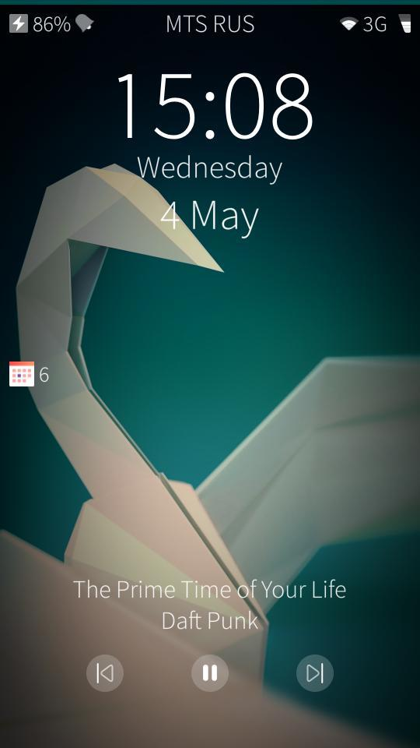
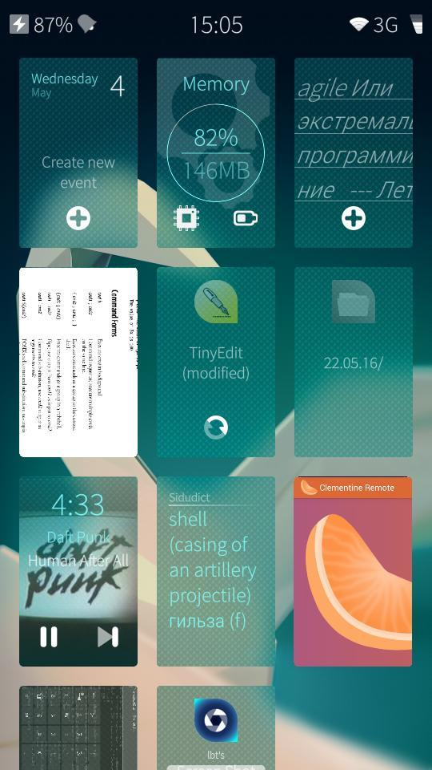
Sailfish OS
ОС для мобильных устройств, созданная выходцами из компании Nokia
Особенности:
управление жестами
интуитивно-понятный интерфейс
нативные приложения (C++/QML)
полноценный LINUX
эмулятор Android

Slide 4
Editor.
Зачем?
отсутствует текстовый редактор с широким функционалом;
единственный конкурент - tinyEdit.
Цели:
закрыть вопрос о полноценном, серьезном текстовом редакторе для Sailfish OS;
создать богатый на фичи текстовый редактор (как обычного текста, так и кода).

Slide 5
Задачи
Реализовать
✔фичи обычного текстового редактора
фичи редактора кода
✔Переманить активных пользователей tinyEdit
Стать узнаваемым редактором
✔Создать сообщество вокруг приложения
✔Кооперация с разработчиком дружественного проекта tIDE
✔Занять призовое место в Developer Regatta 2016-2017
✔Добиться установки на тестовых телефонах компании “Открытая Мобильная Платформа” на MWC 2017

Slide 6
Календарный план работ
 | К 30.03.2017 Версия 0.5 | К 27.04.2017 Версия 0.7 | К 16.05.2017 Версия 0.8 | К 01.06.2017 Версия 0.9 / 1.0
Крючкова Юлия | Analyze of risks | New “promotional” texts | Create demo video | Testing of app
Кучера Жанна | Report | Support of regular expressions in search
 | Testing of app | Sending of documents to the Dropbox |  | Testing of app
Есина Яна | func: name of file | English / Russian spell checker |  | Testing of app
 | func: counter of words
 | New icon
Дыдычкин Александр | Dark background | Code Highlighting | Tabs
 | Migrate to SQLite | Port: line numbers
 | Stabilize History | Fix UI & logic of search

Slide 7
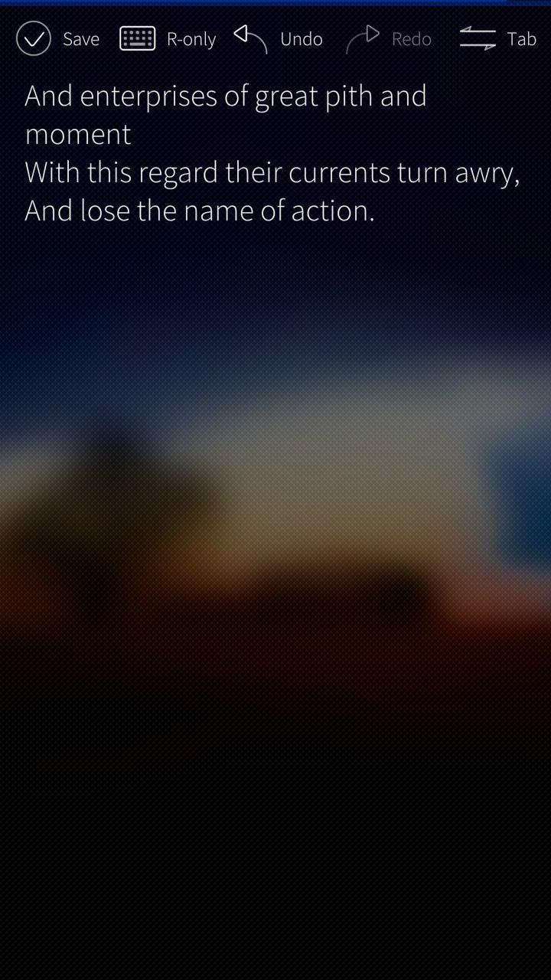
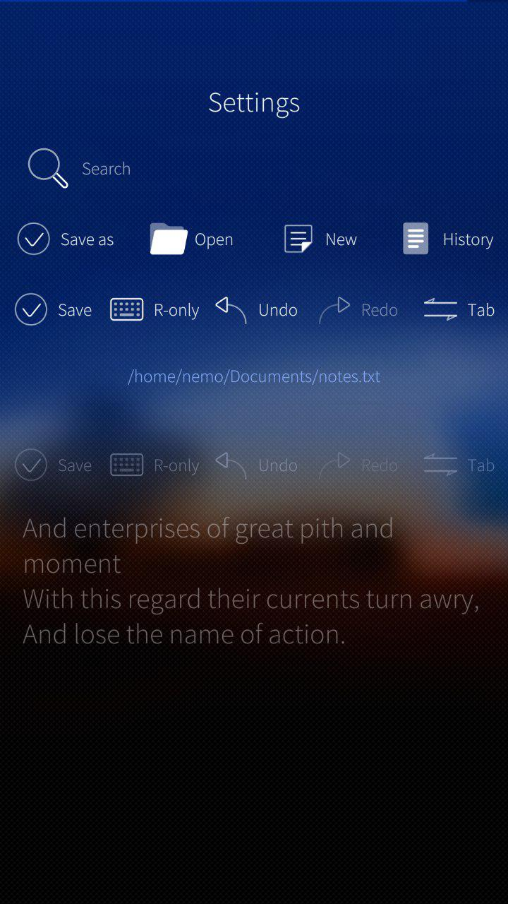
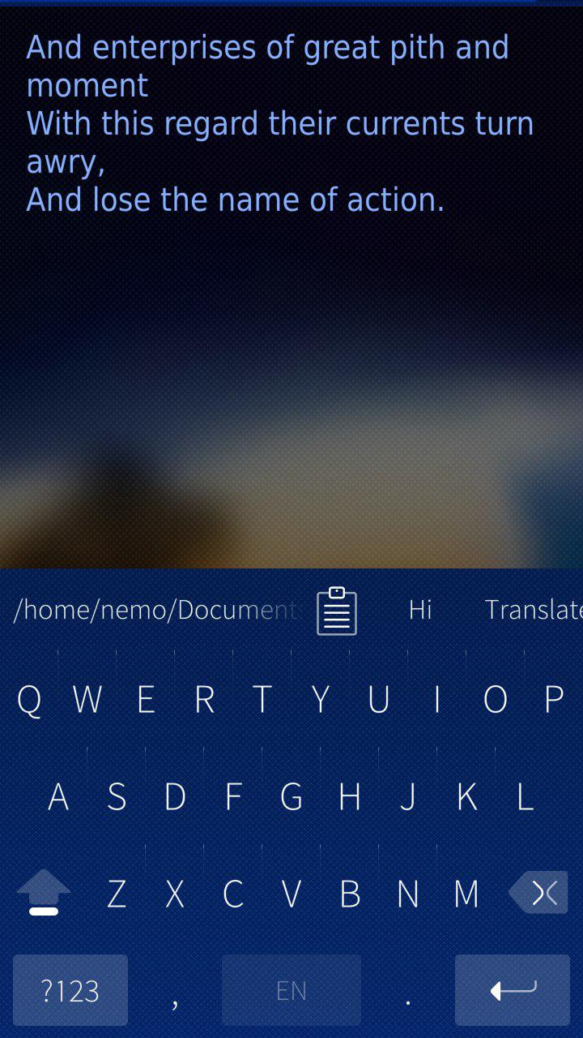
Editor. Интерфейс

Slide 8
Риски проекта Editor.

Slide 9
Анализ основного конкурента - tinyEdit
Преимущества конкурента: | Недостатки конкурентного продукта:
единственный полноценный текстовый редактор | последнее обновление в 2015 году
существует определённое сообщество пользователей | узкий функционал
реализован базовый функционал
Notes:
Наличие конкурентов является коммерческим известным риском. По устранению этого риска наша команда придерживается проактивной стратегии. Проведя исследование рынка текстовых редакторов, мы снизили степень риска от воздействия конкурентов.

Slide 10
Ожидания пользователей
функционал для обычного редактирования текстовых файлов
минимальный функционал для редактирования кода
функционал для удобного создания документов вида “заметки”
функционал для просмотра различного рода документов (pdf etc)
Notes:
Является коммерческим известным риском. По минимизации данного риска была выбрана также проактивная стратегия. Было проведено исследование, чтобы выявить ожидание пользователей.

Slide 11
Риски процесса разработки
ошибки при установке эмулятора для SailfishOS
ошибки при сборке приложения, для последующей работы с ним
недостаток знаний по данной теме у большей части команды
Методы решения:
обращение за помощью к внешнему сообществу разработчиков SailfishOS
Notes:
Наиболее влиятельный риск. По классификации является одновременно проектным и техническим риском, так как из-за перебоев с технологией сдвигаются планы проекта. Объединяет в себе также несколько категорий рисков: процессные, инструментальные, технологические, риски персонала. Как оказалось, один из непредсказуемых рисков, так как был выявлен уже непосредственно в процессе работы над проектом. Была выбрана соответственно реактивная стратегия, каких-то предварительных мер по предотвращению данного риска проведено не было. Можно назвать “узким местом” проекта и уделить больше внимания этой проблемы. Тактикой работы была временно выбрана “передача риска” - часть работы перешла на других участников команды.

Slide 12
Спасибо за внимание!

